Slide 1
圖像專班
學以致用專題發表
TAR MAP判讀與預警
組員 : 楊青翰 / 林東儀 / 李文琪
L6A
2020.08.10

Slide 2
專案題目介紹
專題執行過程
專題心得分享
Agenda

Slide 3
專案題目介紹
專題描述
專題目標
預期效果

Slide 4
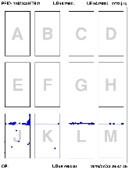
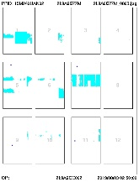




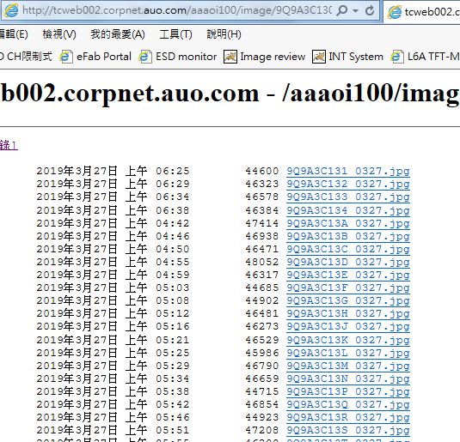
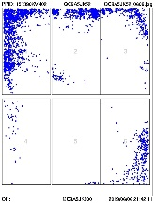
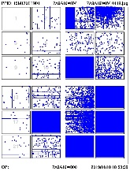



專案題目介紹 –專題描述
PDI
Web / Database
判讀
修復
人員定時判讀，將問題發報相關人員
測試人員發信通知~10min /次, 8 次/天

Slide 5
專案題目介紹 –專題目標
TAR MAP 判讀流程
Before
After
TAR 報異常(電腦)
TAR 報異常(電腦)
人員判讀
電腦判讀
人員發報
電腦發報
LSR Repair(人)
MAP
異常度
Abnormal (NG)
LSR Repair(人)
出貨
出貨
Normal (OK)
Auto Repair(電腦)

Slide 6
專案題目介紹 –預期效果
專案平展性：同方法可以擴展到GL-TOS / SL-TOS / 各站點ORBO。
專案效益：測試人員不需發信通知~10min /次, 8 次/天。

Slide 7
專題執行說明
資料收集
資料前處理
模型建置
模型驗證
結果討論
展望

Slide 8

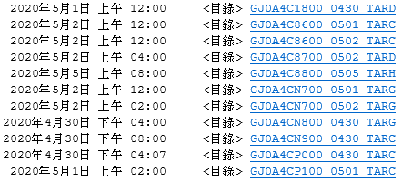
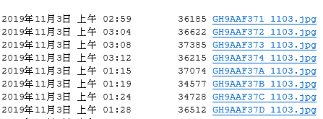
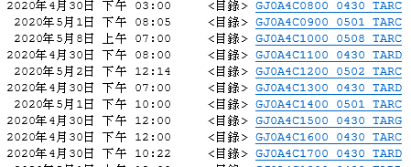

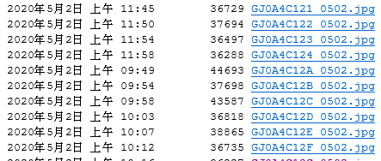
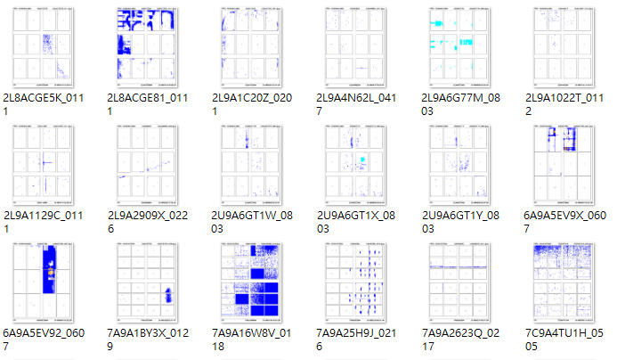

專題執行說明 –資料收集
可取得資訊 :
資料上拋時間
Lot ID / Sheet ID
測試機型 / 機台
TAR MAP

Slide 9
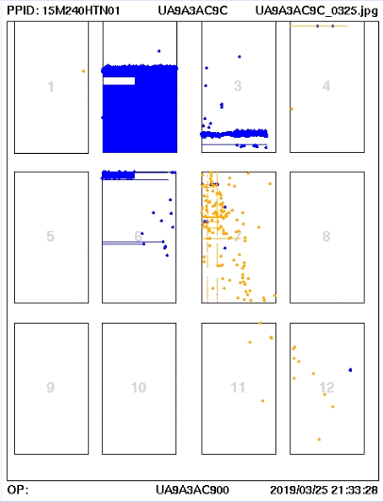
專題執行說明 –資料前處理 (I)
背景值處理
Solution
前處理 : 補背景值
→圖片二值化
Defect 顏色
(深藍色29, 淡藍色188 / 208, 橘色173)
底圖
(數字210, chip 框0, id 0)
→設定灰階超過208的部分轉成黑色, 及其他顏色均一化
雜訊:
數字及英文
浮水字
不同產品取面數不同
不同顏色的Defect

Slide 10


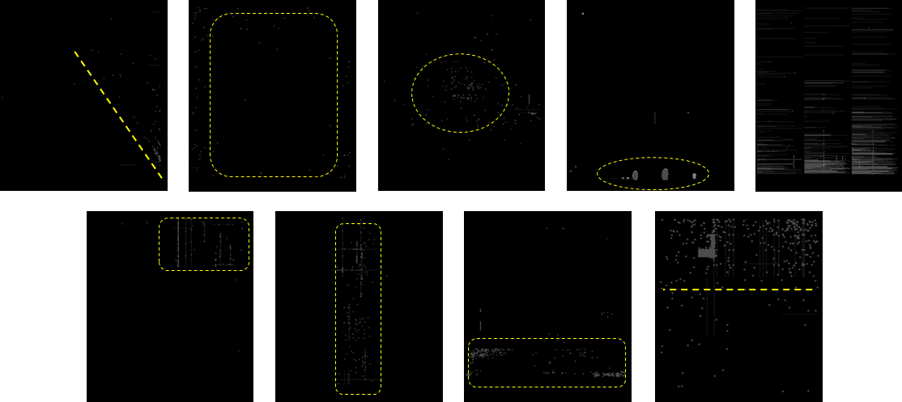


專題執行說明 –資料前處理 (II)
分類方式 : OK & NG (OK :311, NG : 241)
OK
NG

Slide 11
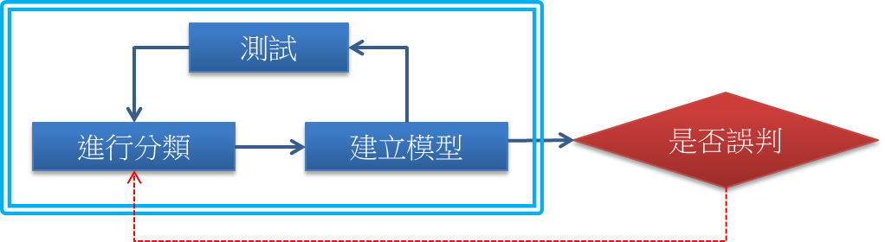
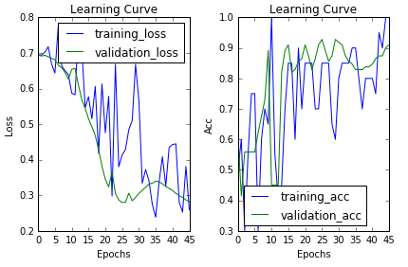
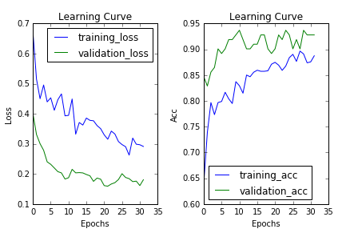
專題執行說明 –模型建置
Model | Accuracy
CNN | 0.89
Transfer Learning | 0.93
Training 模型：分類
分2類：OK / NG
Image Size：299*299
 | OK | NG | Total
Train | 249 | 192 | 441
Test | 62 | 49 | 111

Slide 12
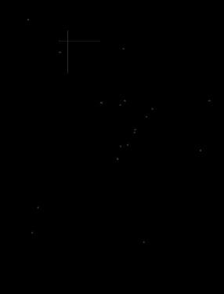







專題執行說明 –結果與討論 (Transfer Learning)
 |  | 預測
 |  | OK | NG
實際 | OK | 55 | 7
 | NG | 1 | 48
電腦看到的跟我們想的不一樣。
特殊MAP資料相對少。

Slide 13
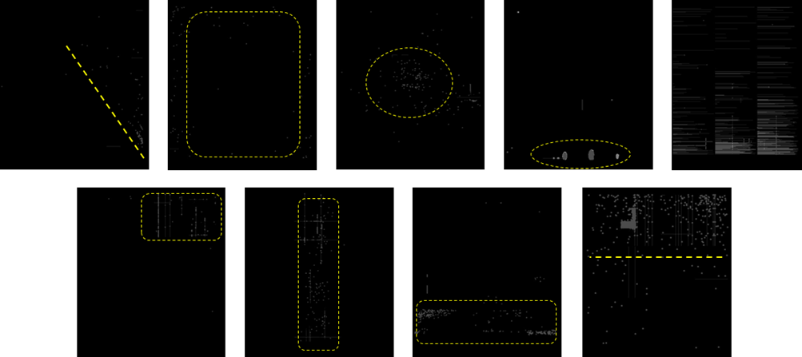
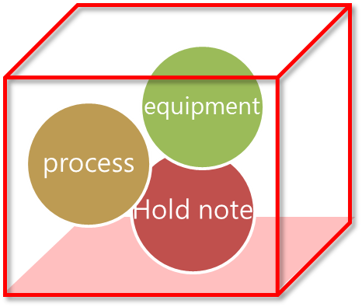
專題執行說明 –展望
TAR 報異常(電腦)
電腦判讀
MAP 形狀
電腦發報
MAP
異常度
Abnormal
LSR Repair(人)
出貨
Normal
Auto Repair(電腦)
Notes:
如何進一步改善?
將再討論是否可將Map異常到不可Repair的Sheet自動判出, 進一步減少人員判片時間
目前圖片量較少，未來將增加圖片量，藉以增加模型準確度，另外將規畫分類 NG區，增加自動維修的準確度及可行性

Slide 14
心得分享

Slide 15
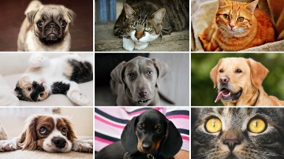
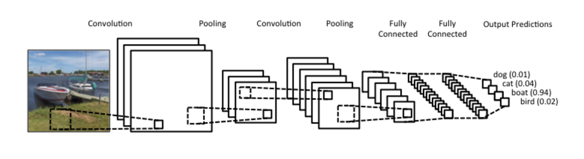

心得分享
python
C
C++
java
困難點：圖片分類時常發生模凌兩可的圖片狀況，部分因判斷邏輯不同而左右判斷。
Notes:
心得 – 圖像辨識原以為僅僅是簡單的貓狗辨識這麼檢單，但經過這堂課及實作後發現，電腦的判斷邏輯與想像中的不同，透過這堂課有更深的領悟、學習過程等心得
這次課程老師用深入淺出的方式，帶我們從原理到trace source code；讓以前只能使用別人建立好的模型的我，了解模型訓練的參數及其所代表的意義，讓我可以藉由修改這些參數得到更佳的accuracy。

Slide 17


Slide 18
模型建置
測試
是否誤判
進行分類
建立模型
建模
equipment
process
Hold note

Slide 19
專題執行說明 –資料前處理 (II)
分類方式 : Normal & Abnormal (Normal:311, Abnormal: 241)
Normal
Abnormal

Slide 20



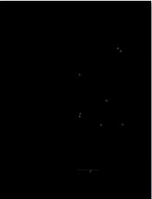




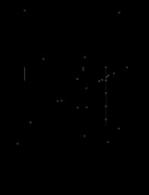





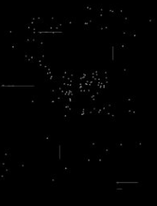
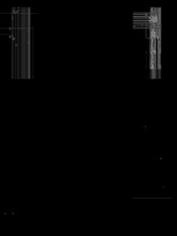
專題執行說明 –資料前處理 (II)
分類方式 : OK & NG (OK :311, NG : 241)
OK
NG

